Slide 1
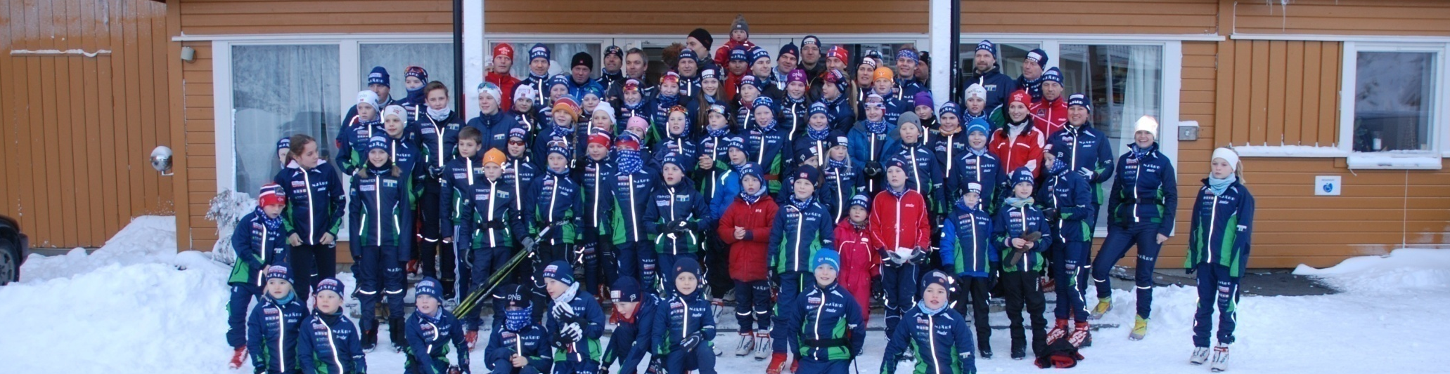
Njård Langrenn
Hyggekveld, 24. oktober 2018
Holmenkollen

Slide 2
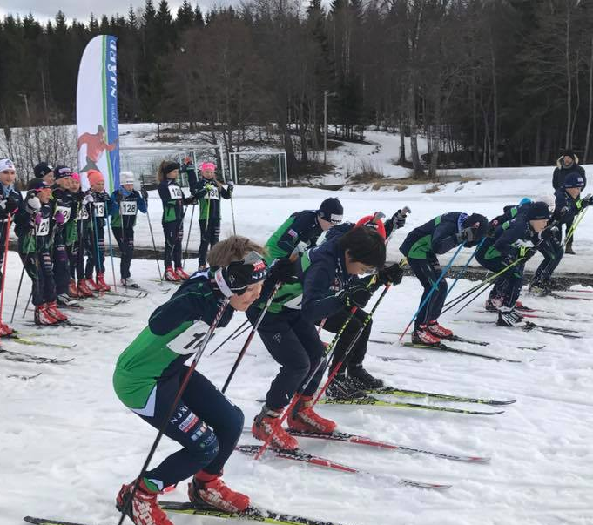
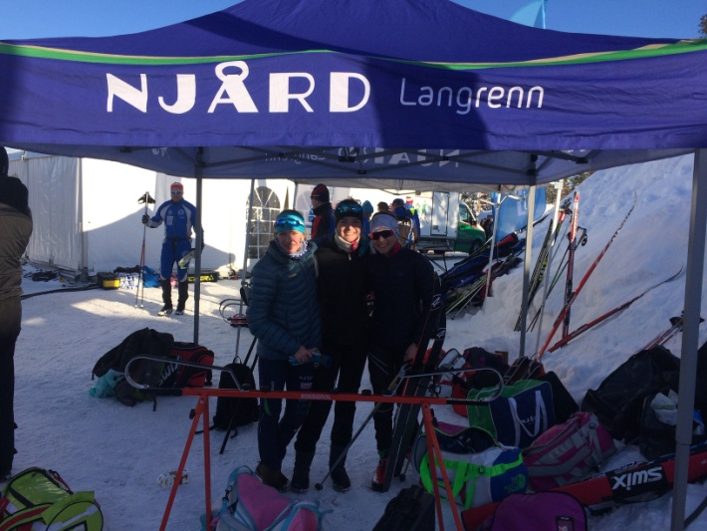
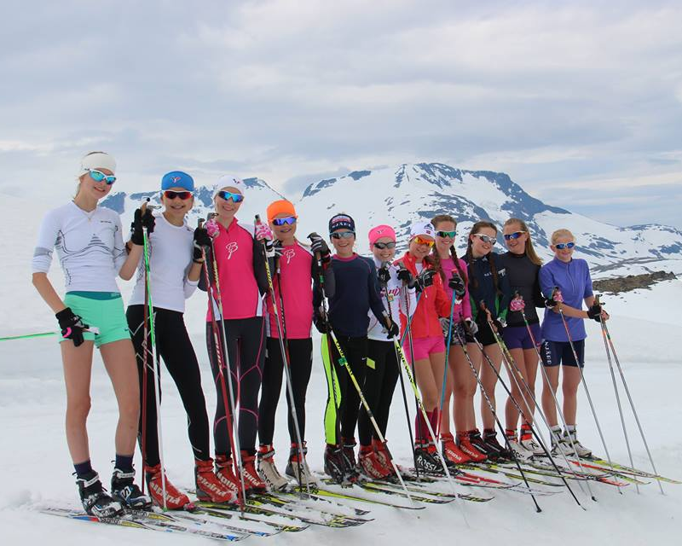
Hva skjer i kveld?
Hvem er hvem i Njård Langrenn?
Hva skjer fremover; aktiviteter og skirenn, familiesamling
Bull Ski & Kajakk – Klubbavtale og klubbklær
Juniorene i Njård
Pizza, kaker, saft og kaffe
Lotteri

Slide 3
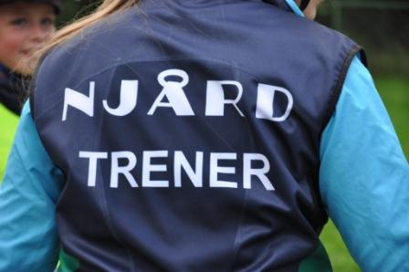
Hvem er hvem i Njård Langrenn?
Styret:
Ane Varden Leder
Tove Gunnes Kozar Økonomi
Fredrik Ottesen Sportslig ansvarlig
Einar Golberg Dugnader, stafetter
Camilla Aschehoug
Oppmenn:
Fredrik Stray 2011
Marte Thorsby 2010
Hallvard Gilje Aarseth 2009
Ingerid Langslet 2008
Monica Jacobsen 2007
Anne Glomnes Rudi 2005-6 (UH)
Margrethe B. Christoffersen 2003-04 (HL)
Thomas Jenssen Junior/Senior
Birger Pedersen Turrenn
Trenere:
16 faste trenere og mange foreldretrenere
Vi vil gjerne ha med flere aktive foreldre!
Styreverv, oppmenn, trenere, kakebakere, sponsorer etc

Slide 4
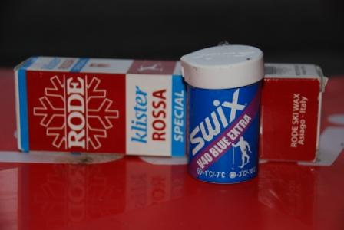
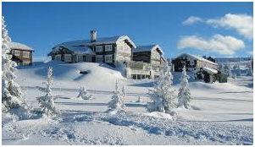
Hva skjer fremover? (1)
Smørekurs (gratis)
Onsdag 28. november, kl 18.30
NB! Nytt i år er fluorforbud opp til 16 år!
Familiesamling på Ilsetra
14. - 16. desember
- Påmelding via Njårds webside
- Treningsopplegg for 2009 og eldre

Slide 5
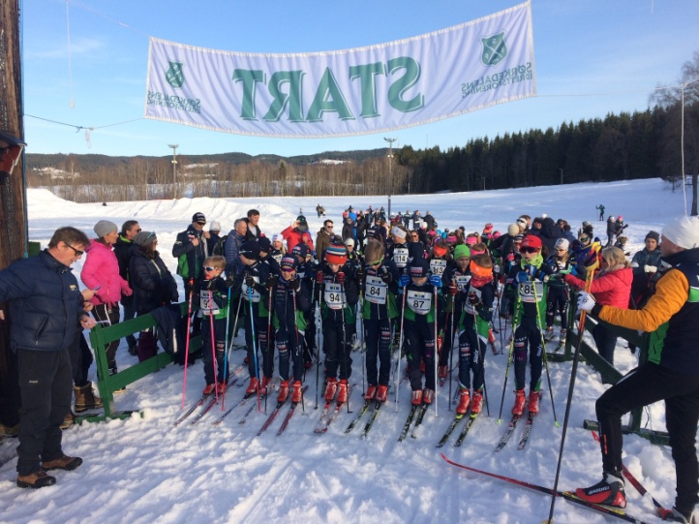
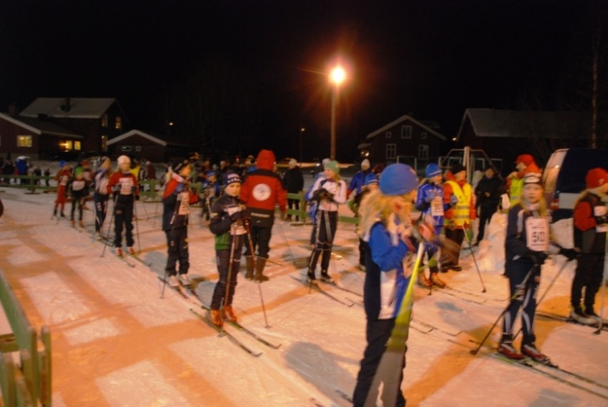
Hva skjer fremover? (2)
Renn
- Info om renn kommer på websiden og kommunikasjon direkte til årskullene.
- Njård Langrenn dekker påmeldingsavgift til alle renn der påmelding skjer gjennom MinIdrett, men bare om man går rennet!
  Naborunden (2007-2010) Påmelding 26. november!
  Tre veldig hyggelige kveldsrenn:
- Sørkedalen mandag 21. januar klassisk
- Fossum mandag 4. februar skicross
- Holmenkollen mandag 25. februar fristil

Slide 6
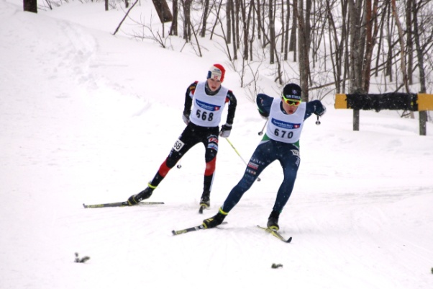
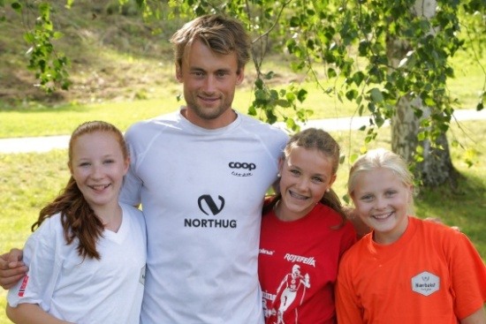
Hva skjer fremover (3)
  Renn (forts)
  Stafett er gøy og sosialt! Rustadstafetten, Hemingstafetten, Oslo Skifestival etc
  Njårdrennet 3. februar (Morten informerer mer etterpå)
  Klubbmesterskapet (på slutten av sesongen)
På utvalgte renn: info i forkant, smøretips, Njårds beachflagg/telt på rennet.
  Sommerskiskoler - Påmelding for mange snart - mange før jul! (Sognsvann, Trysil, Meråker ++)

Slide 7
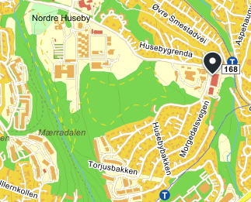
Husebyskogen (1)
- Dugnad i sommer – brede trasséer
- Drift overtatt av Forsvarsbygg
- Avhengig av natursnø
Skimuligheter i nærmiljøet
Husebybakken Aktivitetspark (2)
(Fredrik informerer)

Slide 8
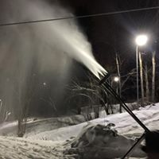
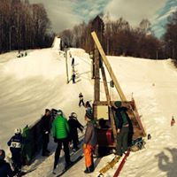
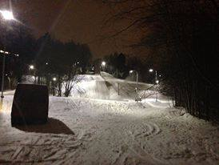
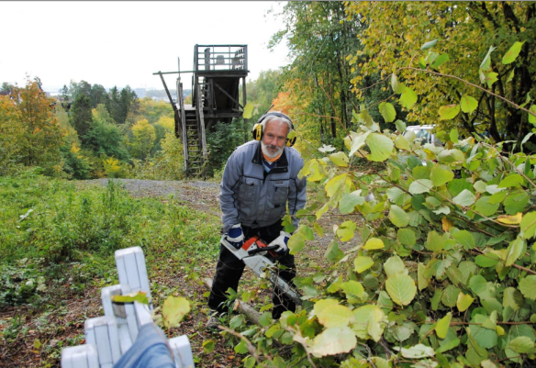
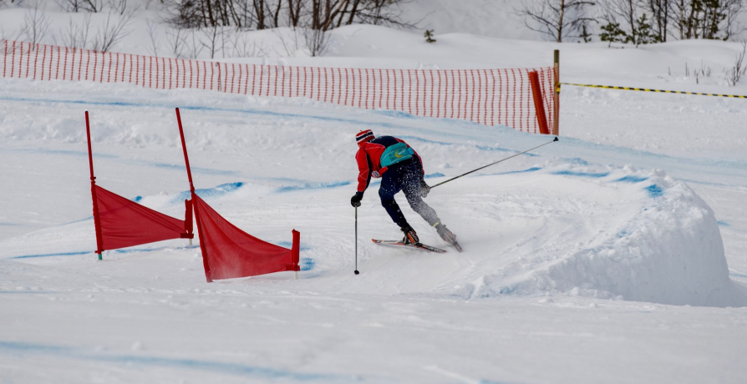
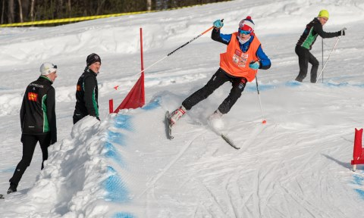
Slik var det sist vinter: Nå må det ryddes:
Husebybakken Aktivitetspark
Da blir det kanskje slik?

Slide 9

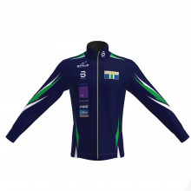
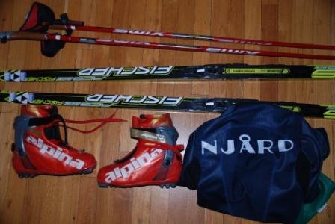
Klubbklær/utstyr
Ny klubbavtale med Bull Ski & Kajakk,
Majorstuen
  Alle medlemmer i Njård får 20 % hele året og 30% i utvalgte handleuker.
  Det er handleuke denne uken!
Njård langrennsdresser fra Bjørn Dæhlie
  Bestillingsvinduet stenger 28. oktober. Levering før jul.
  http://www.bull-ski-kajakk.no/njard
Kjøp/salg brukt utstyr og klær
  Anbefaler alle å bli medlem av Facebookgruppen: ”Njård langrenn bruktmarked – Kjøp/salg & gi bort”

Slide 10




Resten av kvelden...
- Litt mer info
Servering: Gratis pizza, kaker, saft og kaffe
Lotteri, lodd kr 10 pr lodd, flotte gevinster!
Alle rydder etter seg før dere går! Søppel kastes i sorte søppelposer.

